Slide 1
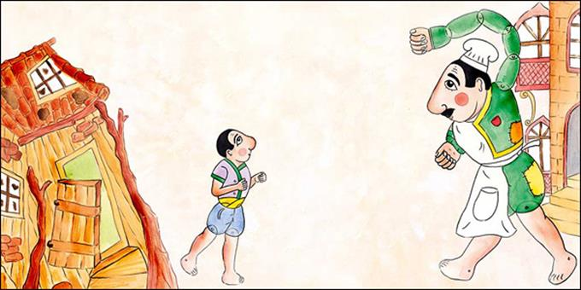
ΘΕΑΤΡΟ
ΣΚΙΩΝ
Θ,θ
ΔΑΣΚΑΛΑ : Ελευθερία Παπαδημητρίου

Slide 2

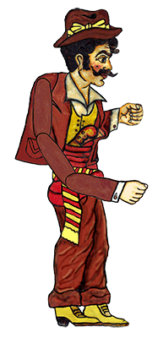
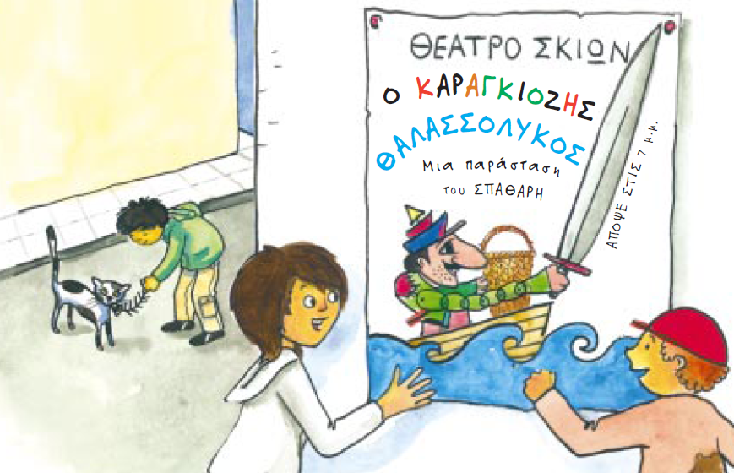
Tι παρατηρoύμε στην εικόνα ;

Slide 3

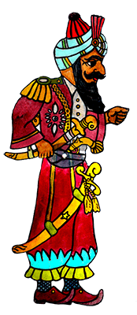
Τι κοιτάζουν η Μαρίνα και ο Άρης;

Slide 4
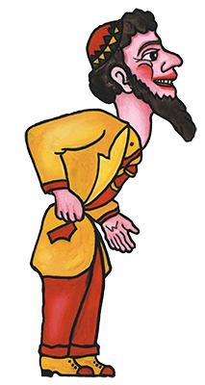
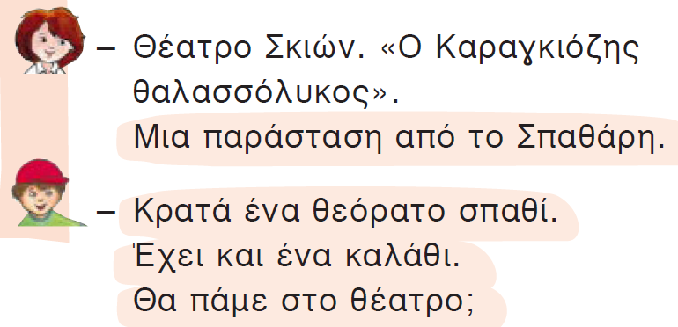
Ποιοι μιλάνε;
Ακούμε!
Notes:
Διαβάζω 2 φορές το κείμενο δείχνοντας κάθε λέξη.

Slide 5
Πώς γράφω Θ θ

Slide 6
θα
α
θ
θι
ι
ο
θο
ε
θε

Slide 7
Βρίσκουμε όλα τα Θ θ
Notes:
Ψάχνουμε στο σκιασμένο κείμενο λέξεις με θ.

Slide 8


Slide 9

Κυκλώνουμε τα Θ,θ
Notes:
Διαβάζουμε το ποίημα. Ακούμε το ποίημα μελοποιημένο. Κυκλώνουμε τα Θ θ.

Slide 10
ΘΕΑΤΡΟ
ΣΚΙΩΝ
Θ,θ
Τετράδιο εργασιών
ΔΑΣΚΑΛΑ : Ελευθερία Παπαδημητρίου

Slide 11
Διαβάζουμε !
Notes:
Διαβάζουμε.

Slide 12

Κυκλώνουμε όλα τα Θ, θ

Slide 13
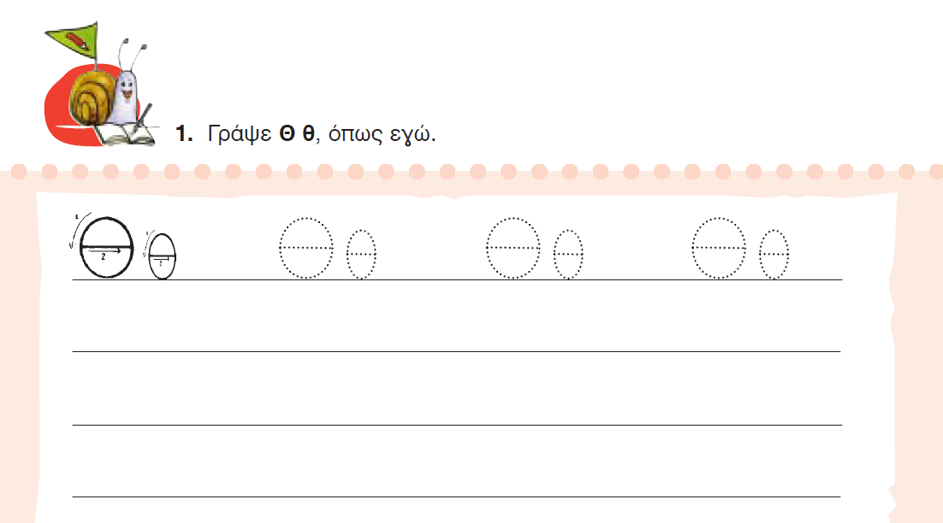

Slide 14
καλάθι
κα
λά
θι
κ
α
λ
ά
θ
ι

Slide 15
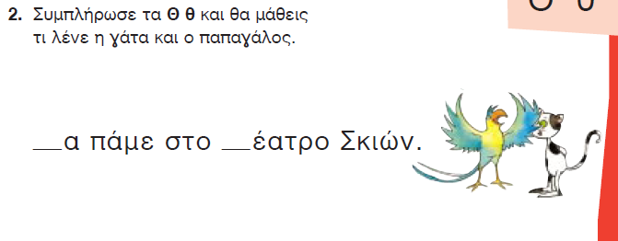
Θ
θ

Slide 16
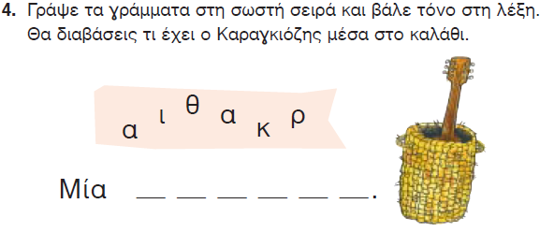
κ ι θ ά ρ α

Slide 17
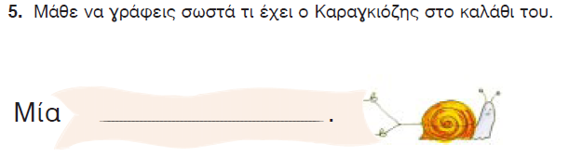
κιθάρα

